Slide 1
“自平衡小车”项目 中期汇报
成员：贾成君、沙星瑜、贺秋时、张蔚桐

Slide 2
目录
1. Segway自平衡小车的建模
2. Segway建模结果分析
3. 控制策略理论分析与仿真
4. 斜坡场景分析
5. 实际小车搭建

Slide 3
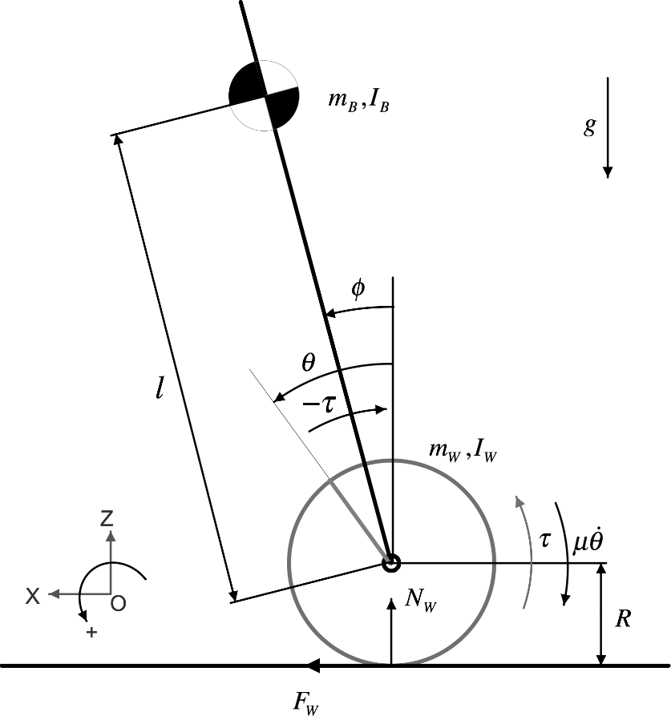
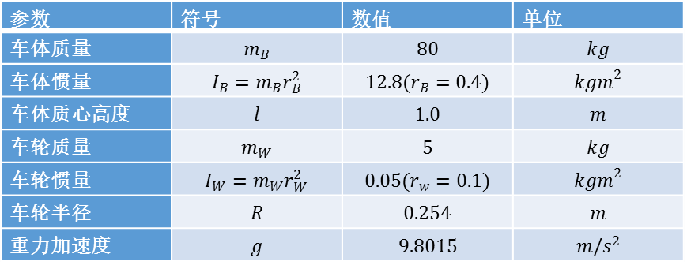
1. 自平衡小车的建模
1.1 模型参数
参数 | 符号 | 数值 | 单位
车体质量 | $$m_{B}$$ | $$80$$ | $$kg$$
车体惯量 | $$I_{B}=m_{B}r_{B}^{2}$$ | $$12.8(r_{B}=0.4)$$ | $${kgm}^{2}$$
车体质心高度 | $$l$$ | $$1.0$$ | $$m$$
车轮质量 | $$m_{W}$$ | $$5$$ | $$kg$$
车轮惯量 | $$I_{W}=m_{W}r_{W}^{2}$$ | $$0.05(r_{w}=0.1)$$ | $${kgm}^{2}$$
车轮半径 | $$R$$ | $$0.254$$ | $$m$$
重力加速度 | $$g$$ | $$9.8015$$ | $$m/s^{2}$$

Slide 4
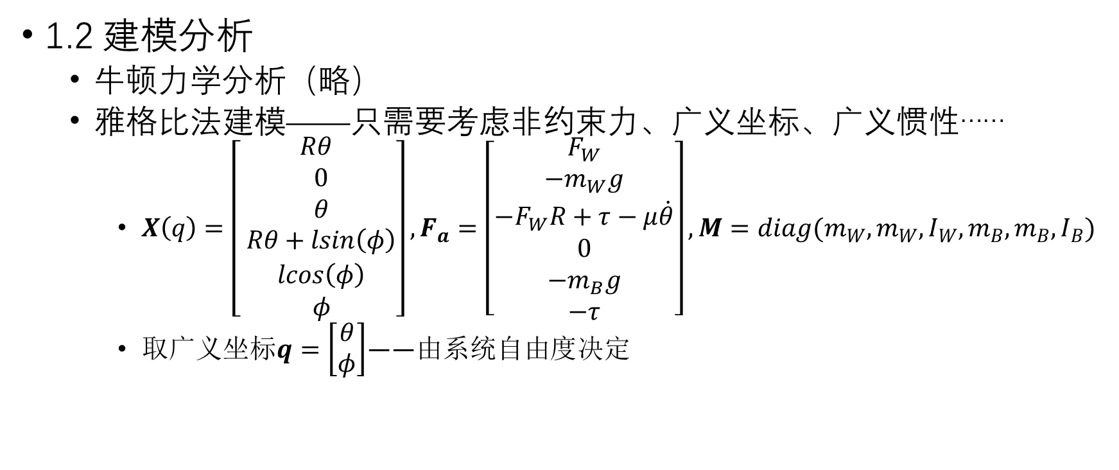
1. 自平衡小车的建模
1.2 建模分析
牛顿力学分析（略）
雅格比法建模——只需要考虑非约束力、广义坐标、广义惯性……
$X\left(q\right)=\left[\begin{matrix}Rθ \\ 0 \\ θ \\ Rθ+lsin\left(φ\right) \\ lcos\left(φ\right) \\ φ\end{matrix}\right],F_{a}=\left[\begin{matrix}F_{W} \\ −m_{W}g \\ −F_{W}R+τ−μ\dot{θ} \\ 0 \\ −m_{B}g \\ −τ\end{matrix}\right],M=diag(m_{W},m_{W},I_{W},m_{B},m_{B},I_{B})$
取广义坐标$q=\left[\begin{matrix}θ \\ φ\end{matrix}\right]$——由系统自由度决定

Slide 5
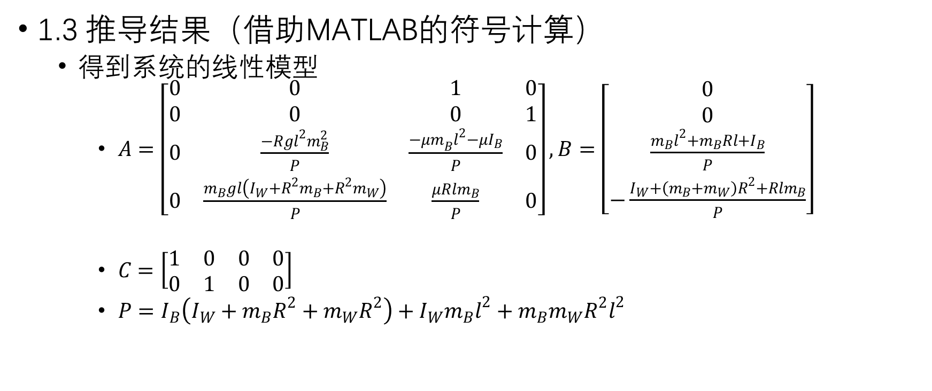
1. 自平衡小车的建模
1.3 推导结果（借助MATLAB的符号计算）
得到系统的线性模型
$A=\left[\begin{matrix}0 & 0 & 1 & 0 \\ 0 & 0 & 0 & 1 \\ 0 & \frac{−Rgl^{2}m_{B}^{2}}{P} & \frac{−{μm}_{B}l^{2}−μI_{B}}{P} & 0 \\ 0 & \frac{m_{B}gl\left(I_{W}+R^{2}m_{B}+R^{2}m_{W}\right)}{P} & \frac{μRlm_{B}}{P} & 0\end{matrix}\right],B=\left[\begin{matrix}0 \\ 0 \\ \frac{m_{B}l^{2}+m_{B}Rl+I_{B}}{P} \\ −\frac{I_{W}+\left(m_{B}+m_{W}\right)R^{2}+Rlm_{B}}{P}\end{matrix}\right]$
$C=\left[\begin{matrix}1 & 0 & 0 & 0 \\ 0 & 1 & 0 & 0\end{matrix}\right]$
$P=I_{B}\left(I_{W}+m_{B}R^{2}+m_{W}R^{2}\right)+I_{W}m_{B}l^{2}+m_{B}m_{W}R^{2}l^{2}$

Slide 6
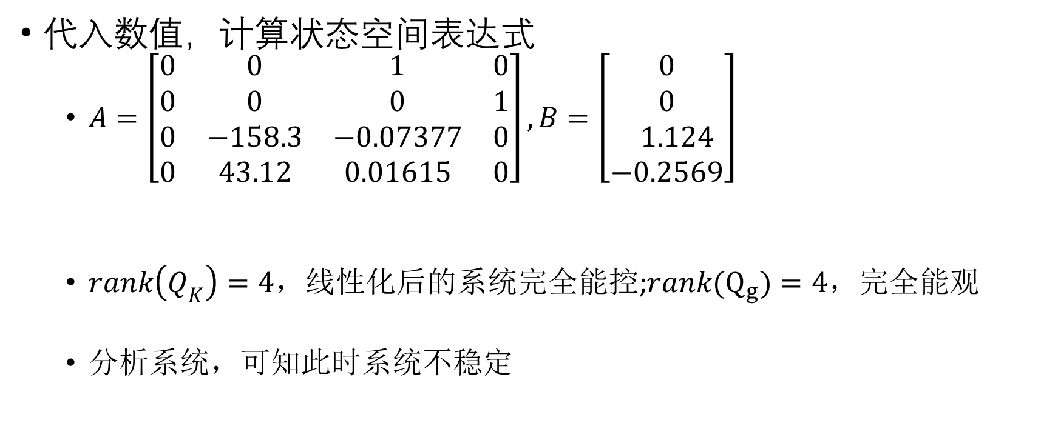
2. 小车系统分析
代入数值，计算状态空间表达式
$A=\left[\begin{matrix}0 & 0 & 1 & 0 \\ 0 & 0 & 0 & 1 \\ 0 & −158.3 & −0.07377 & 0 \\ 0 & 43.12 & 0.01615 & 0\end{matrix}\right], B=\left[\begin{matrix}0 \\ 0 \\ 1.124 \\ −0.2569\end{matrix}\right]$
$rank\left(Q_{K}\right)=4$，线性化后的系统完全能控;$rank(Q_{g})=4$，完全能观
分析系统，可知此时系统不稳定

Slide 7
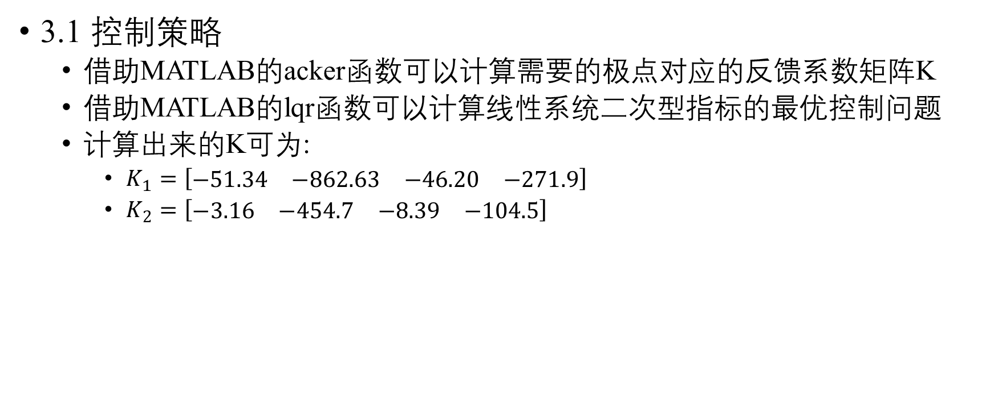
3. 控制策略与仿真
3.1 控制策略
借助MATLAB的acker函数可以计算需要的极点对应的反馈系数矩阵K
借助MATLAB的lqr函数可以计算线性系统二次型指标的最优控制问题
计算出来的K可为:
$K_{1}=\left[\begin{matrix}−51.34 & −862.63 & −46.20 & −271.9\end{matrix}\right]$
$K_{2}=\left[\begin{matrix}−3.16 & −454.7 & −8.39 & −104.5\end{matrix}\right]$

Slide 8
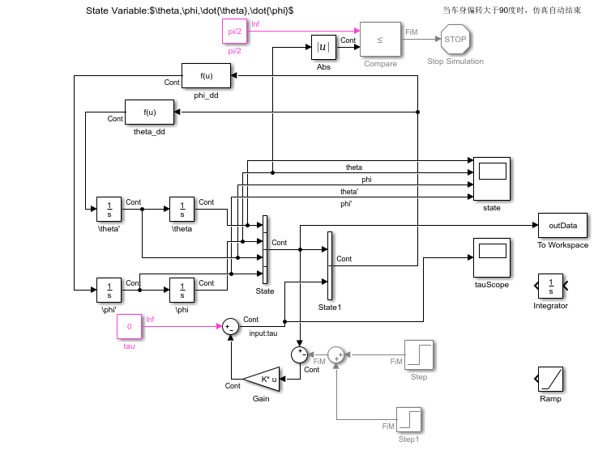
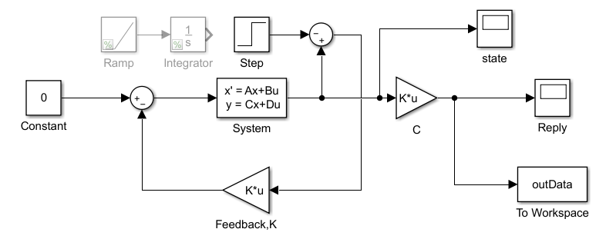
3. 控制与仿真
3.2 仿真
借助Simulink进行线性、非线性系统(原来的系统)、助教封装的仿真文件进行仿真测试

Slide 9
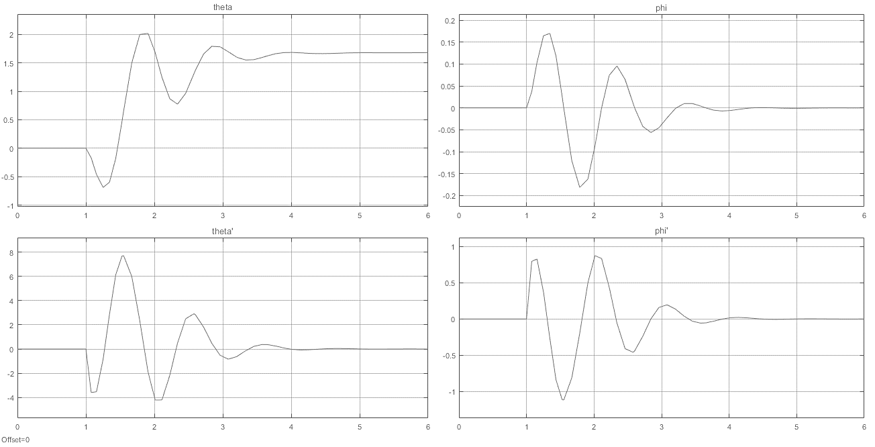

3. 控制与仿真
3.2 仿真结果
仿真证明了控制策略的正确——可对$φ$抗扰(倒立摆稳定)
对ϕ增加0.1rad阶跃扰动信号后的状态空间仿真

Slide 10
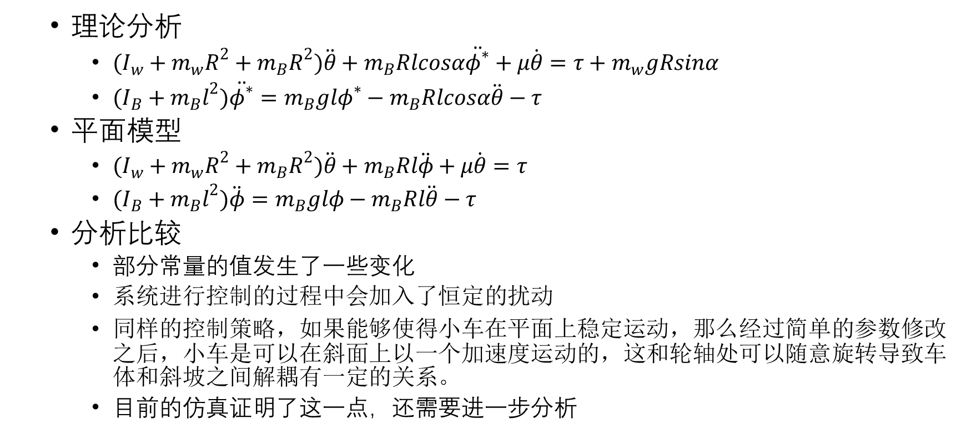
4. 斜坡场景
理论分析
$(I_{w}+m_{w}R^{2}+m_{B}R^{2})\ddot{θ}+m_{B}Rlcosα\ddot{φ^{∗}}+μ\dot{θ}=τ+m_{w}gRsinα$
$(I_{B}+m_{B}l^{2})\ddot{φ^{∗}}=m_{B}glφ^{∗}−m_{B}Rlcosα\ddot{θ}−τ$
平面模型
$(I_{w}+m_{w}R^{2}+m_{B}R^{2})\ddot{θ}+m_{B}Rl\ddot{φ}+μ\dot{θ}=τ$
$(I_{B}+m_{B}l^{2})\ddot{φ}=m_{B}glφ−m_{B}Rl\ddot{θ}−τ$
分析比较
部分常量的值发生了一些变化
系统进行控制的过程中会加入了恒定的扰动
同样的控制策略，如果能够使得小车在平面上稳定运动，那么经过简单的参数修改之后，小车是可以在斜面上以一个加速度运动的，这和轮轴处可以随意旋转导致车体和斜坡之间解耦有一定的关系。
目前的仿真证明了这一点，还需要进一步分析

Slide 11
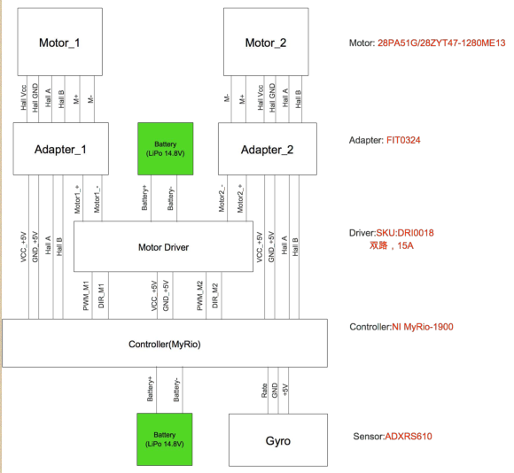
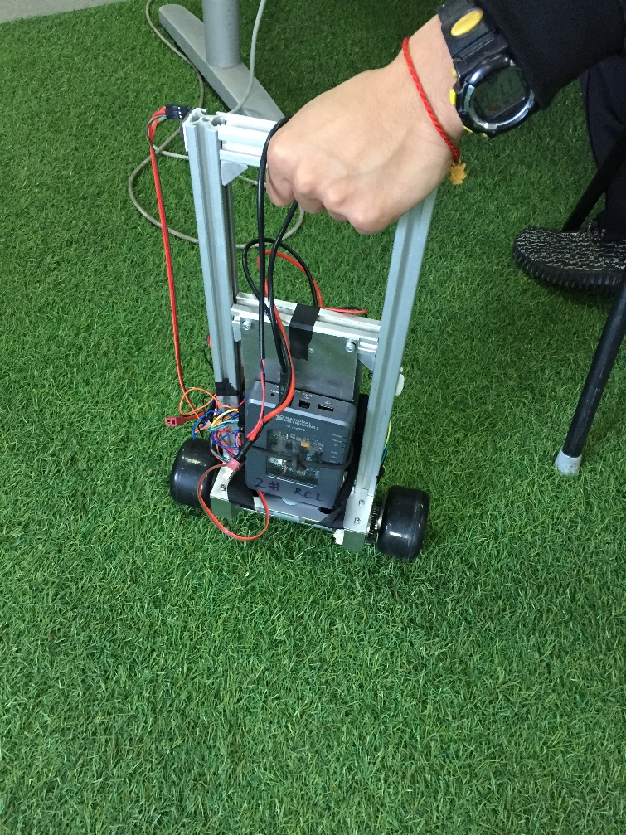
5. 实际小车搭建

Slide 12
5. 实际小车搭建
目前进度
完成了对于小车各个结构的熟悉
——电机控制、陀螺仪传感、基本的LabView编程
未来计划
对于霍尔编码器进行滤波，消除扰动因素
得到陀螺仪传感器的输出曲线
想办法消除陀螺仪传感器的零点漂移和非线性因素
使用PID整定法先使得小车达成直立

